Slide 1
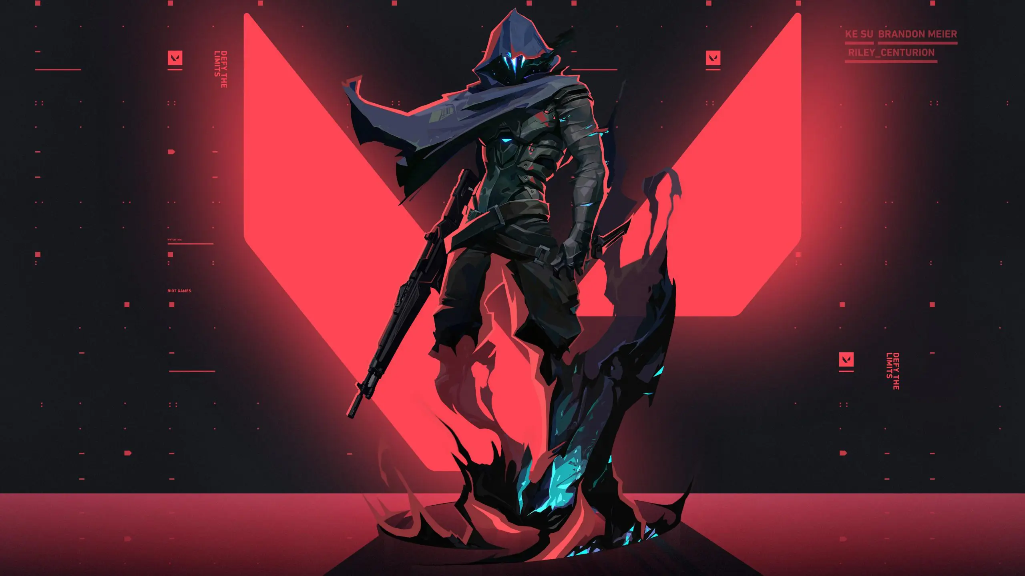
JOGOS FPS

Slide 2
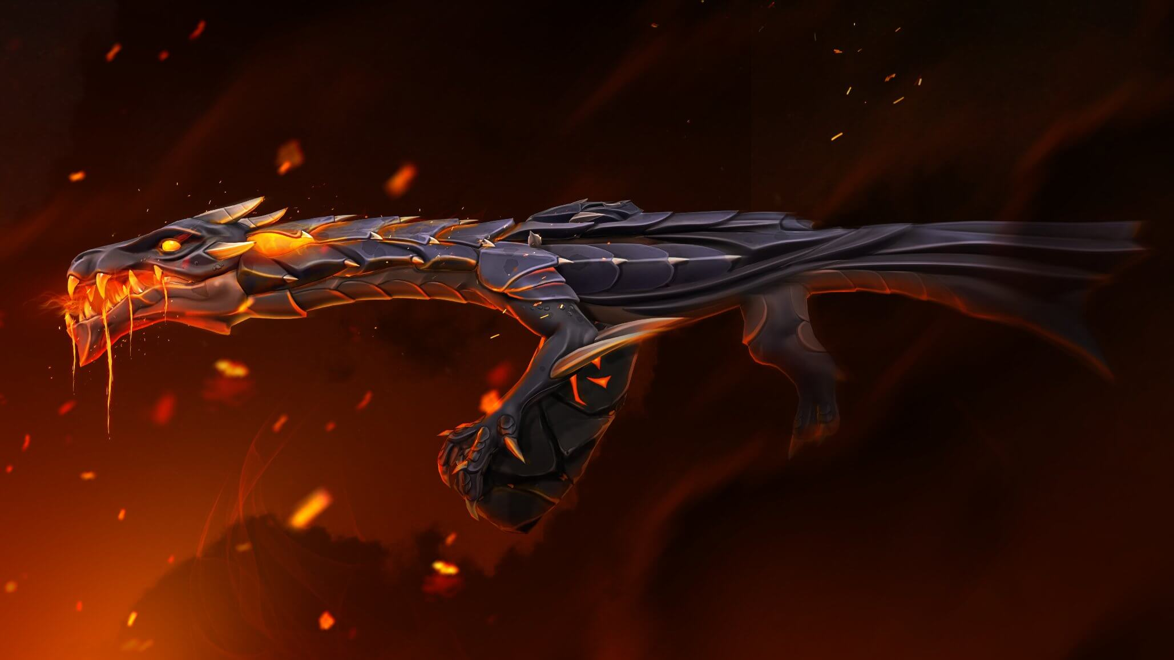
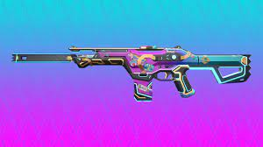
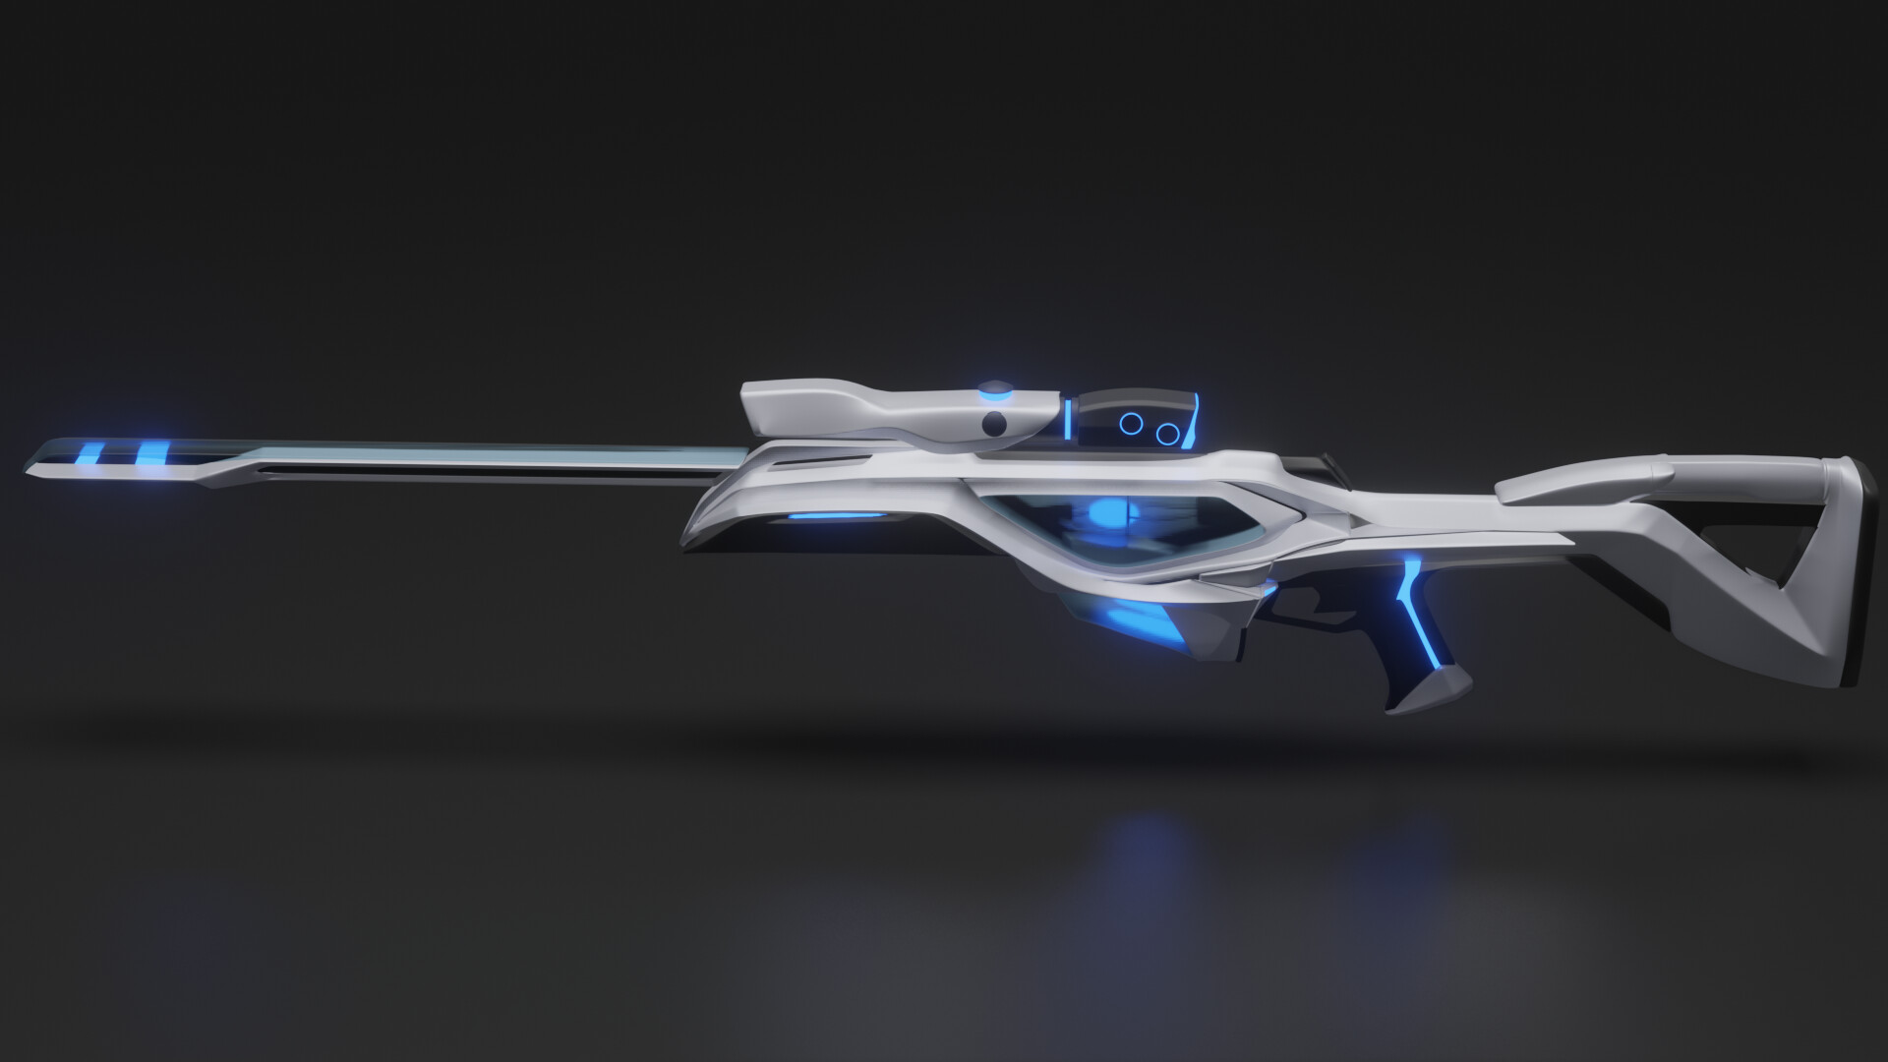

Vandal ancifogo
Phantom glitchpop
Operator spline
Operator Ion

Slide 6
JOGOS FPS
OS MELHORES FPS DE 2023

Slide 7
JOGOS FPS
OS MELHORES FPS DE 2023

Slide 8
JOGOS FPS
OS MELHORES FPS DE 2023

Slide 9
JOGOS FPS
THE BEST FPS
OS MELHORES FPS DE 2023

